Slide 1
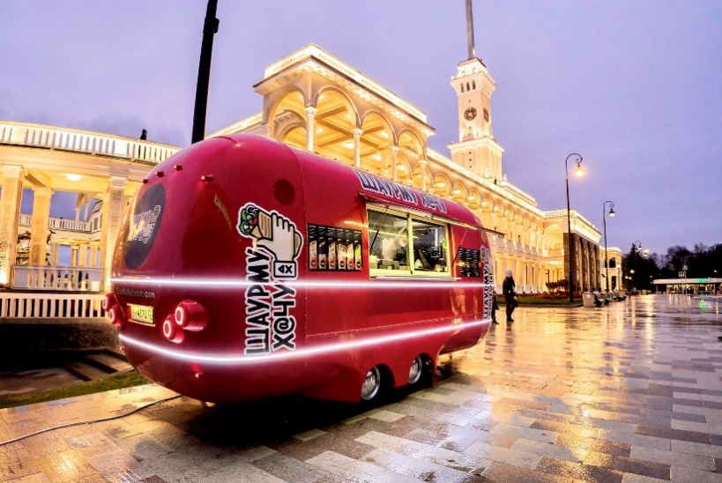
«История возникновения фуд-траков»
Подготовила Артюх Милослава ЦД4-2

Slide 2
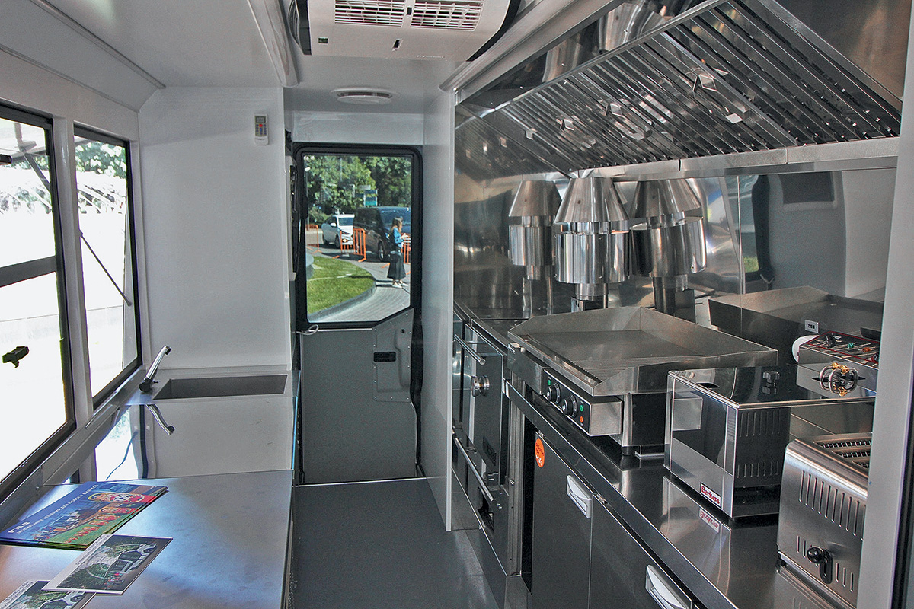
История
Первые упоминания о мобильной продаже пищи относятся к таким древним культурам, как римляне, греки и китайцы.
В 1691 году было задокументировано первое положение о продавцах с тележками.
В 1880 году было организовано массовое производство фургонов, они были оснащены холодильником, раковинами, кухонными плитами.
В начале XX века мобильные кулинарные единицы стали известны как "фуд-траки" и стали популярными среди рабочих и людей, которые хотели быстро перекусить.

Slide 3
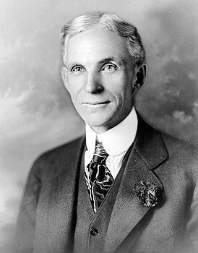
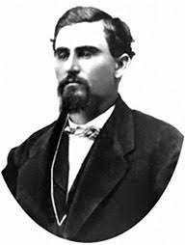
Вклад человека
Первую походную кухню придумал американский скотовод Чарльз Гуднайт в 1866 году.
Свою роль в модификации фургонов сыграл и Генри Форд, работавший в то время инженером в компании Эдисона. К фургону было подключено электричество, что позволило продавать еду с вагончиков практически в течение суток.

Slide 4
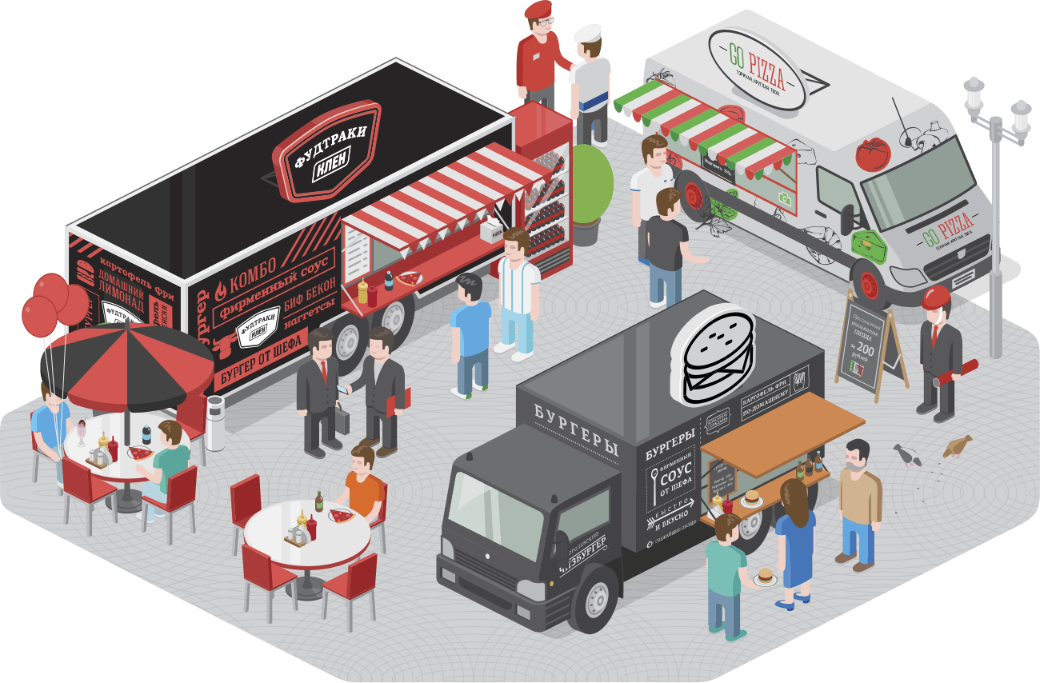
«Бум» фуд-траков
Настоящий бум фуд-траков произошел в 2008 году. В это время мировой экономический кризис повлиял на ресторанный бизнес, и многие шеф-повара и предприниматели решили использовать фуд-траки как альтернативный способ предоставления своих услуг.
Фуд-траки стали популярными среди молодежи и представляли собой более доступную и удобную альтернативу ресторанам.

Slide 5
Преимущества и недостатки
Преимущества
Недостатки
Гибкость
Мобильность
Низкие затраты на аренду и персонал
Доступны для предпринимателей
Во многих городах есть ограничения и лицензии для фуд-траков, следовательно – затруднение в развитии
Высокая конкуренция, особенно в популярных местах

Slide 6
Вывод
Итак, история возникновения фуд-траков богата и разнообразна. Они имеют древние корни и играли важную роль в обеспечении питанием людей на протяжении многих веков.
На сегодняшний день индустрия сильно развита, и в фудтраках можно приобрести самые разнообразные блюда. Помимо этого современные фудтраки отличаются оригинальными дизайнерскими решениями.

